Slide 1
«Трудовое право».
Приготовила:
Репина Елена Геннадьевна.

Slide 2
Цель : способствовать созданию представлений обучающихся труде, о трудовых правах несовершеннолетних и роли профсоюзов в регулировании трудовых отношений.

Slide 3
Задачи:
определить качественные характеристики труда с применением норм российского права;
определить основные права несовершеннолетних работников, льготы, гарантии;
формировать у учащихся понимание трудовых прав, восприятие ими трудовой деятельности как права, потребности, обязанности;

Slide 4
Ожидаемый результат
1. Провести мероприятие в школах района, охватить не менее 100 человек.
Тестирование учащихся «Определить к какому типу профессии вы склонны, а какой вид деятельности вам противопоказан.
Просмотр презентации « ТРУД: Право и обязанность».
4. памяток в виде буклета: «Трудовые права несовершеннолетних», «Особенности трудовых отношений с несовершеннолетними», «Льготы несовершеннолетних».
5. Круглый стол.
Анкета для получения общественного мнения.

Slide 5
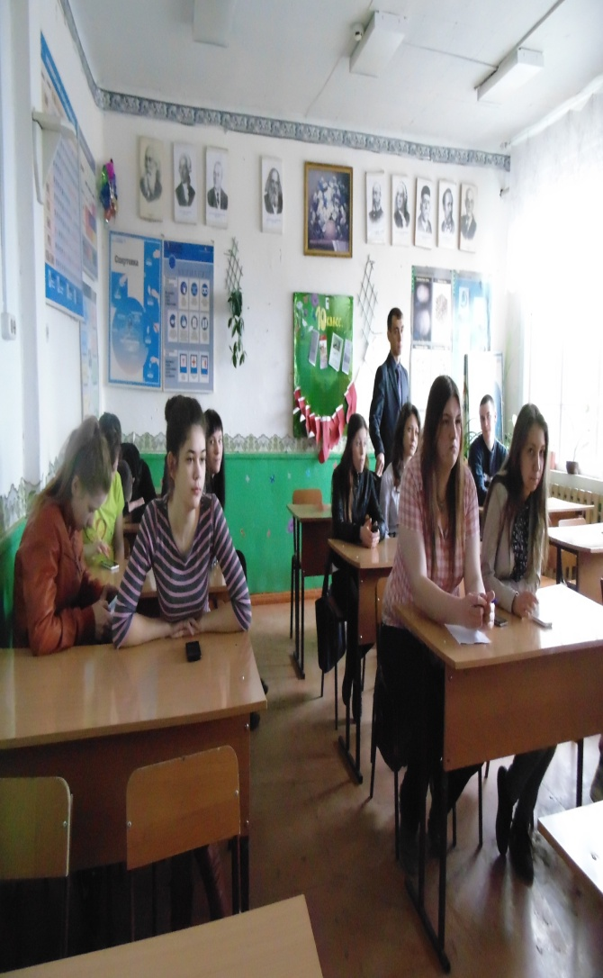
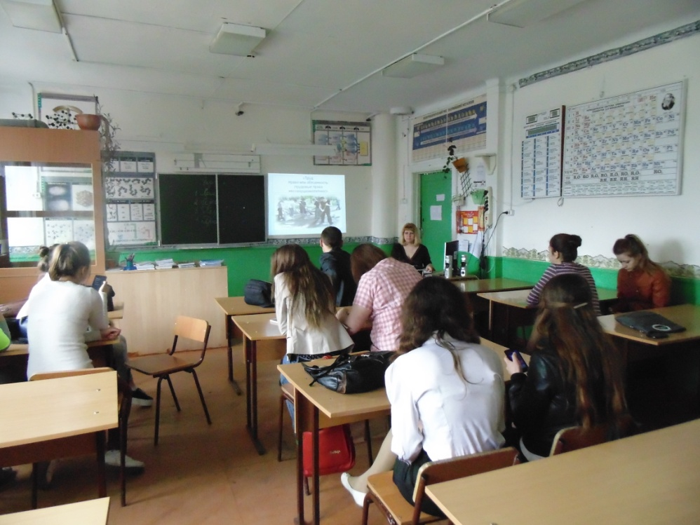
Просмотр презентации « ТРУД: Право или обязанность». Лекцию прослушали учащиеся МБОУ М СОШ №2 7 а,б: 8 а,б: 9 а,б 10 б: 11 классов (в общей сложности 149 учащихся)

Slide 6
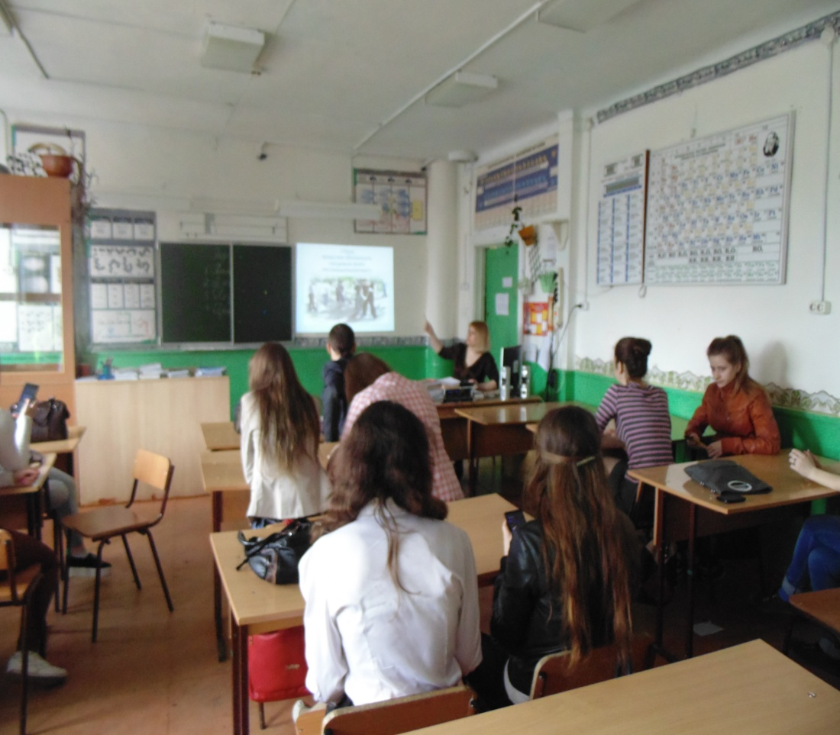
Тестирование учащихся «Определить к какому типу профессии вы склонны»

Slide 7
Распространение памяток в виде буклета: «Трудовые права несовершеннолетних», «Особенности трудовых отношений с несовершеннолетними», «Льготы несовершеннолетних».
1. Новогодняя ночь для тебя — лучшее время, чтобы:
а) выспаться; (13%)
б) посмотреть телевизор вместе с семьёй; (5%)
в) оказаться в кругу друзей; (25%)
2. Из трёх подарков ты предпочёл бы:
а) удочку, набор для вышивания;(0%)
б) коньки или лыжи; (2%)
в) смартфон или планшет, турпутевку; (50%)

Slide 8
3. Отправляться в путешествие лучше всего:
а) в одиночку;
б) с семьёй или друзьями;(50%)
в) с незнакомой группой, чтобы была возможность обрести новых друзей; (7%)
4. Если бы ты оказался в одиночестве на острове или в лесу, то:
а) почувствовал бы полную свободу;
б) занялся бы поиском выхода или каким-нибудь делом; (57%)
в) ощутил бы тоску, неприкаянность, страх; (57%)
5. В своё свободное время ты любишь:
а) читать, посещать библиотеку, шахматную секцию, смотреть телевизор, сходить в лес, ловить рыбу, мечтать; (13%)
б) рисовать, читать, заниматься спортом, музыкой, шитьём или вязанием, ходить в походы, разговаривать по телефону, играть в компьютер, смотреть телевизор; (30%)
в) танцами, играть в ансамбле, участвовать в спектаклях и концертах, путешествовать с друзьями, ходить с компанией в кино;(43%)

Slide 9
Анкета для получения общественного мнения. Из 100% учащихся (ответы)
Есть ли среди ваших друзей или знакомых 14 – 18 лет, вовлеченные в оплачиваемую трудовую деятельность. (30%)
Что на ваш взгляд отличает их от сверстников, не вовлеченных в оплачиваемую трудовую деятельность (серьезность 43%, ответственность 50%, ничего 10%)
Как вы думаете, положителен ли факт вовлечения подростка в трудовую деятельность (да 90%)
Какие по – вашему мотивации склоняют подростков к трудовой деятельности (финансовая удовлетворение собственных нужд 40%, финансовая помощь родителям 10%)

